Slide 1
Літературне читання
2 клас
Розділ 7. У колі літературних казок
Урок 77
Робота з дитячою книжкою
Лариса Денисенко. Як Шуша познайомився з Гагою

Slide 2
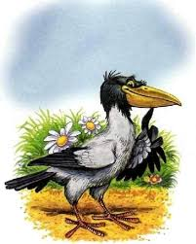
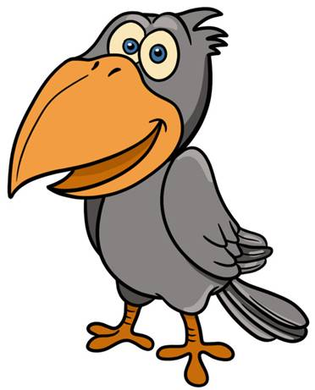
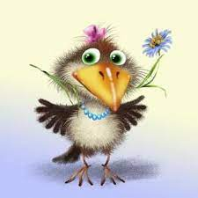
Вправа «Очікування»
Вибери світлину з птахом, який передає твої очікування від уроку.
Дзвоник пролунав веселий,
Дружно всіх він кличе в клас.
І цікаве на уроці
Пропоную я для вас.
Урок буде цікавим
Урок буде нудним
Урок буде швидким

Slide 3
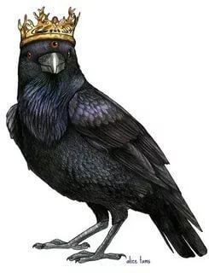
Вправа для розвитку артикуляції
КОРОНОВАНА ВОРОНА
Чорна ворона Чорній вороні Вчора купила Чорну корону. І тепер ворона чорна Коронована ворона.

Slide 4
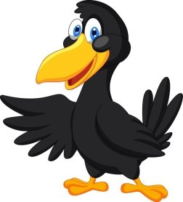
Відгадай загадку
Нахвалялась птиця чорна,
- Я весела, я моторна, Довгий дзьоб та довгий хвіст, Я й співати маю хист. Я прекрасна, я вродлива, Приязна, розумна, мила. От якби ж то ще корона... Нахвалялася …
ворона

Slide 5
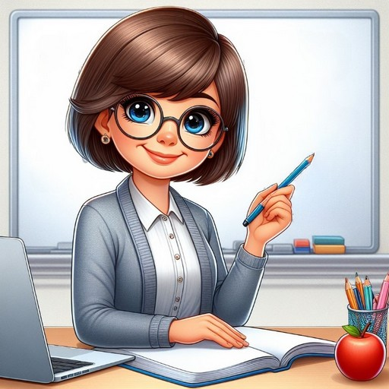
Повідомлення теми уроку
Сьогодні на уроці читання ми познайомимось з новою для нас сучасною авторкою
Ларисою Денисенко. Будемо читати оповідання
«Як Шуша познайомився з Гагою»

Slide 6
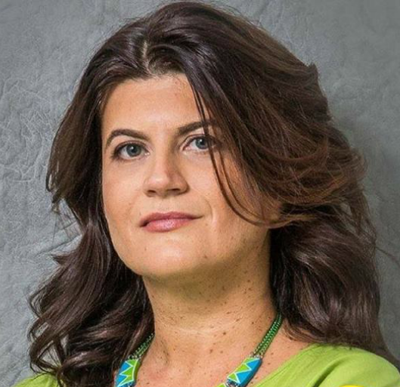
Познайомся з письменницею
Денисенко Лариса Володимирівна. Письменниця, правозахисниця, ведуча теле— і радіопрограм.
Народилася 17 червня 1973 року в Києві. Має литовсько-грецьке походження з домішками угорської, польської, ромської та української крові. Українську мову вивчила в дорослому віці, коли почала працювати в Міністерстві юстиції України.

Slide 7
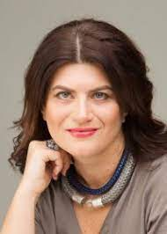
Ось що розповідає про себе Лариса Денисенко
Частина моїх дитячих книжок живе в моїй квартирі, у них є своя особлива полиця, я з ними вітаюся, гортаю їх, перечитую, вірю, що вони — щасливі. Книжки для мене — друзі.
Мені варто тільки розпочати читати книжку, як я уже знаю: ми дружитимемо. Тому обираю книжки, з котрими хочу спілкуватися.
Я стільки разів перечитувала «Повість про Малюка та Карлсона», а також всю серію про Мумі-тролів, що можу проводити екскурсії в Мумі-домі та дахами Стокгольма.
А ще я знаю, як зробити справжнє болото для собаки Баскервілів.
Сторінка
76

Slide 8
Виставка книг Лариси Денисенко
Розглянь обкладинки кількох книжок.
Як ти думаєш, про що вони?
Яку книжку ти вже хочеш прочитати?

Slide 9
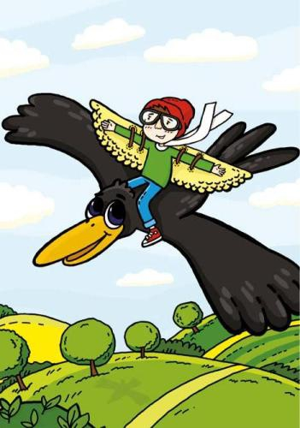
Вправа «Передбачення»
Хто вміє літати?
Що треба мати, щоб літати?
Що слід взяти, щоб виготовити крила?
Як ти пов'яжеш ці речення і ілюстрацію до твору Лариси Денисенко «Як Шуша познайомився з Гагою»?

Slide 10
Л. Денисенко. Як Шуша познайомився з Гагою
Якось Шуша надумав літати. «Усі літають. Птахи у небі, діти — у снах. А я?» Шуша знав: щоб літати, треба або мати крила, або заснути. До ночі ще було далеченько, тож Шуша вирішив змайструвати собі крила.
Клей він мав. Нитки з голкою також. І картон. Залишилося назбирати пташиного пір’я. Пір’я Шуша збирав дуже довго. У червоне відерце, яке знайшов на пляжі. Коли він бачив якусь пір’їнку, то відразу замислювався: а яка то була пташка? Велика чи мала? Як високо вона може літати? Чи вміє вона стрибати? Чи вміє вона співати і передражнювати? А чи боїться котів? Де вона мешкає? Як її звуть і що вона любить? Пір’їни були різними. Крихітне пір’ячко — у горобців. Трохи більше — голубине. Ще більше — у ворон, шпаків та сорок. Нарешті відерце наповнилося.
Сторінка
77

Slide 11
Л. Денисенко. Як Шуша познайомився з Гагою
І Шуша почав майструвати крила. Копирсався він довгенько, але й крила вийшли чудові! Наче справжні! Тоді Шуша поліз до своєї шухлядки і знайшов окуляри на гумці. Бо літати без окулярів — це неправильно. Обов’язково щось потрапить в око. Літати без окулярів можуть тільки пташки. Але це так тільки здається, що вони літають без окулярів. Насправді птахи теж мають окуляри — але вони в самих очах.
Шуша прикріпив крила спеціальними нитками, надів окуляри і спробував злетіти. Та йому не вдавалося. Натомість вдавалися стрибки! І Шуша взявся стрибати, щоб вистрибати увесь смуток від того, що злетіти він так і не зміг. Коли смуток було майже вистрибано, біля Шуші з’явилася велика кумедна ворона з блискучими очиськами.
Сторінка
77

Slide 12
Л. Денисенко. Як Шуша познайомився з Гагою
— Привіт, — сказала вона. — Я — Гага. А ти хто такий?
Шуша відповів, що він Шуша. І зняв окуляри, щоб краще роздивитися Гагу. Бо окуляри в Шуші були не для того, щоб краще бачити, а для того, щоб вправно літати.
— Так-так, — мовила Гага. — Отже, очі в тебе знімаються...
Гага ніколи не бачила окулярів.
— Це не очі, це — окуляри, — пояснив Шуша.
— О-ку-ля-ри? Якась комаха зі скельцями... і хто її так назвав?
Шуша знизав плечима. Йому було байдуже, хто й чому так назвав цей чудовий та зручний пристрій. Натомість він торкнувся крил Гаги.
— У тебе є крила... — зітхнув він. — Справжні?
Сторінка
78

Slide 13
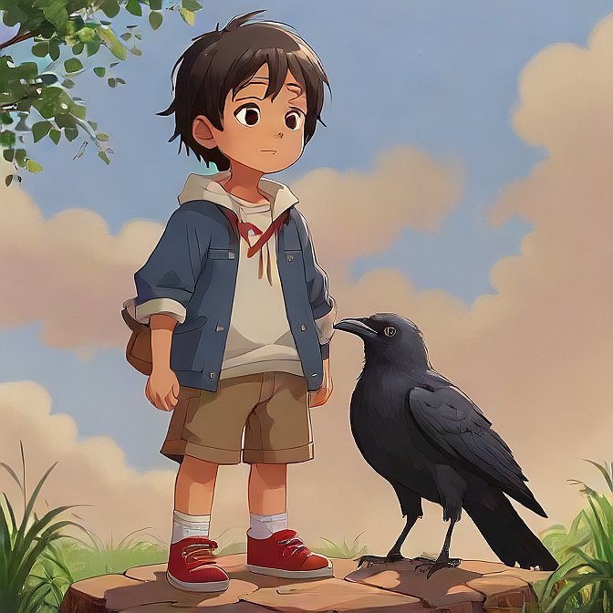
Л. Денисенко. Як Шуша познайомився з Гагою
Гага тим часом чепурила свої крильця.
— Справжнісінькі. Хочеш подивитися, як вони працюють? — запитала Гага.
Звісно, Шуша дуже хотів. Навіть тричі плеснув у долоні. І тоді Гага легенько підхопила Шушу й закружляла з ним навколо галявини.
— Я лечу! — заволав Шуша і почав махати своїми крильцями. — Я лечу!
— Так, ми летимо! — відповіла Гага.
І вони засміялися. Саме так Гага й Шуша подружилися. І Шуша нарешті полетів. Бо друзі можуть подарувати тобі крила!
Сторінка
78

Slide 14
Тест «Як я зрозумів твір?»
1. Визнач жанр твору.
а) народна казка
б) оповідання
в) літературна казка
2. Хто такий Шуша?
а) пташка
б) хлопчик
в) мишеня
3. Хто така Гага?
а) ворона
б) сорока
в) зозуля
4. Про що мріяв Шуша?
а) політати
б) пострибати
в) поплавати
5. Що приготував Шуша, щоб зробити крила?
а) клей в) тканину
б) пір’я г) картон д) нитки з голкою
7. Чи стали друзями Шуша і Гага?
а) так б) ні
6. Без чого літати неправильно на думку Шуші? а) окуляри б) літак в) пір’я

Slide 15
Вибіркове читання
Що приготував Шуша, щоб зробити крила?
Над чим замислювався хлопчик, коли знаходив пір’їнку?
Без чого не можна літати, на думку Шуші?
Що робив хлопчик, коли не зміг злетіти?
Поясни головну думку казки:
«Бо друзі можуть подарувати тобі крила!»
Під час життєвих неприємностей, проблем друзі можуть надати допомогу, підтримку, надію.
Чи могла ця історія бути справді? Поясни свою думку

Slide 16
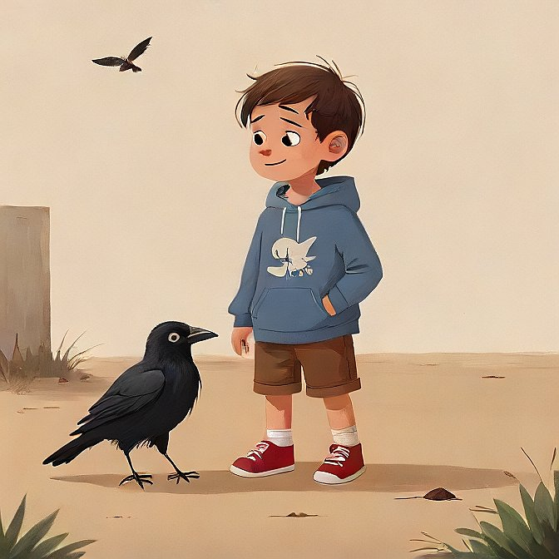
Вправа «Встанови послідовність подій»
І Шуша почав майструвати крила
3.
Пір'я збирав дуже давно
2.
Якось Шуша надумав літати
1.
Бо друзі можуть подарувати тобі крила
6.
4.
Та йому не вдалося злетіти
Біля Шуші з'явилася кумедна ворона
5.

Slide 17
Пояснення домашнього завдання
Вдома підготуй
вибіркове читання твору
Лариси Денисенко «Як Шуша познайомився з Гагою»
за завданнями вище

Slide 18
Рефлексія
Обери ворону, яка найбільше відповідає твоєму настрою зараз. Поміркуй, чому.
На уроці сподобалось
На уроці не сподобалось
На уроці дуже сподобалось

